Slide 1



Slide 2


دعــــــاء
بسم الله والحمد الله والصلاة والسلام
على نبينا محمد صلى الله عليه وسلم
اللهم افتح على قلوبنا
اللهم يا معلم إبراهيم علمنا
ويا مفهم سليمان فهمنا وعلمنا ما جهلنا
وانفعنا بما علمتنا وزدنا علما
اللهم افتح لنا فتحًا مبينًا.

Slide 3

صباح الخير يا وطني

Slide 4








Slide 5
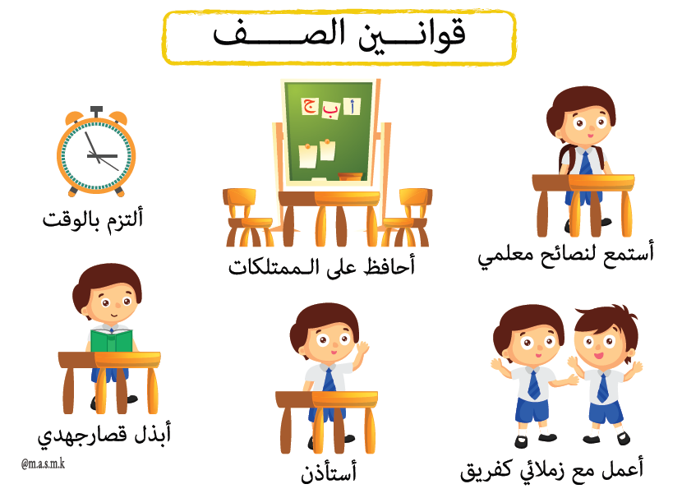

Slide 6
الوحدةالاولى
صفة الصلاة

Slide 7
الدرس الأول
استقبال القبلة و استفتاح الصلاة

Slide 8
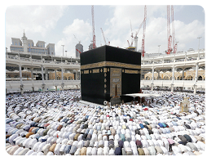
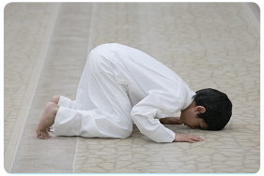
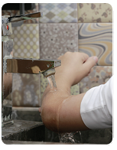
أكتب الكلمة في مكانها المناسب :
أتوضــــأ
أستقبل القبلة
أصلي
أستقبـــل
أصلي
أتوضـــأ
قال الرسول  ( صلوا كما رأيتموني أصلي )

Slide 9
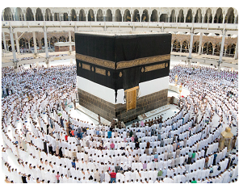
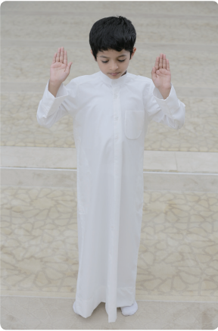
صفـــة الصــــلاة :
أستقبل القبلـــــــة وهي الكعبة .
1
أرفع يدي , و أكبر تكبيرة الإحرام قائلاً : ( الله أكبر )
أنظر إلي موضع سجودي .
2

Slide 10
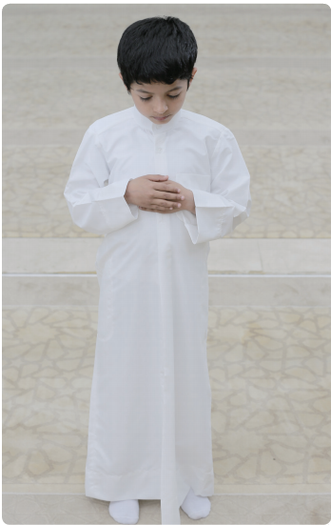
صفـــة الصــــلاة :
أقرأ دعاء الاستفتاح :
( سبحانك اللهم وبحمدك , و تبارك اسمك, و تعالي جدك , و لا إله غيرك ) .
3
أقول ( أعوذ بالله من الشيطان الرجيم , باسم الله الرحم الرحيم ).
4

Slide 11

صفـــة الصــــلاة :
5
أقرأ الفاتحة , ثم أقرأ شيئاً مما أحفظ من القرآن الكريم .

Slide 12
الدرس الثاني
الركوع و الرفع منه

Slide 13
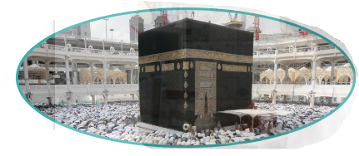
صفـــة الصــــلاة :
ما قبلة المسلمين ؟
الكعبة
ماذا تفعل بعد استقبال القبلة ؟
أرفع يدي ، و أكبر تكبيرة الإحرام قائلا :
(( الله أكبر )) أنظر إلى موضع سجودي
بعدما ما قرأت الفاتحة و ما تيسر من القرآن الكريم .

Slide 14
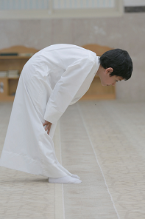
صفـــة الصــــلاة :
6
أكبر و أركع , و أقول في الركوع :
( سبحان ربي العظيم ) ثلاث مرات .
أحرص أن يكون ظهري مستوياً حال الركوع .

Slide 15
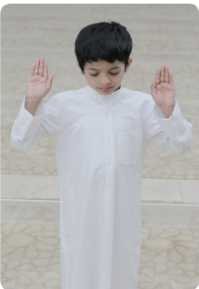
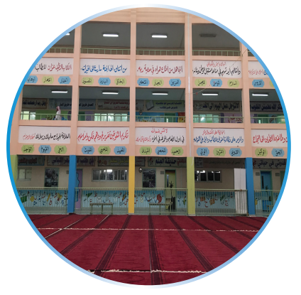
صفـــة الصــــلاة :
7
أرفع من الركوع , قائلاً :
( سمع الله لمن حمده , ربنا و لك الحمد )
بأشراف معلمي أطبق ما تعلمته من صفة الصلاة .
أنا لا ألعب ولا أعبث في الصلاة إنما أخشع و أتأدب

Slide 16
الدرس الثالث
السجود و الرفع منه

Slide 17
و أنت في صلاتك :
صفـــة الصــــلاة :
ماذا تفعل بعد قراءة الفاتحة و ما تيسر من القرآن الكريم ؟
ما الذكر الذي تقوله في الركوع ؟
ماذا تقول عند الرفع من الركوع ؟
بعدما رفعت من الركوع

Slide 18
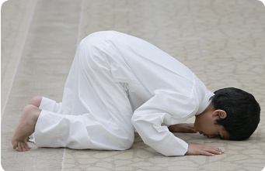
أكبر و أسجد علي الأعضاء السبعة, وأقول في السجود :
(( سبحان ربي الأعلى )) ثلاث مرات .
8

Slide 19
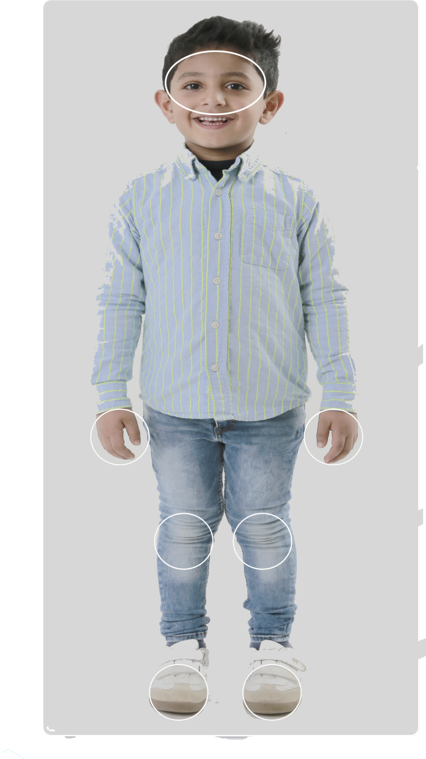
الأعضاء السبعة هي :
الجبهة والأنف
اليــــــــدان
الركبتــــــان
القدمـــــــان

Slide 20
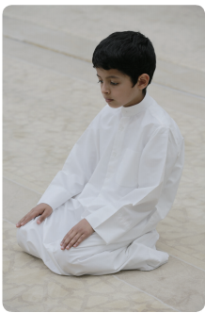
9
أعتدل من السجود جالساً قائلاً
(( الله أكبر ))
و أقول في الجلوس بين السجدتين :
(( رب اغفر لي , رب اغفر لي ))
أصلي بطمأنينة وخشوع ....

Slide 21
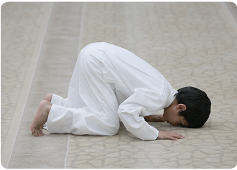
10
أسجد ثانية قائلاً : (( الله أكبر ))
و أقول في السجود :
(( سبحان ربي الأعلى )) ثلاث مرات

Slide 22
الدرس الرابع
الركعة الثانية

Slide 23
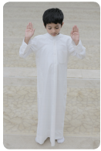
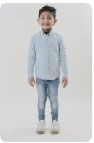
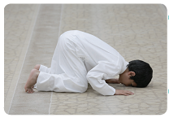
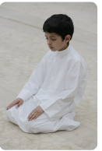
ماذا تفعل بعد الرفع من الركوع ؟
عدد الأعضاء السبعة التي يجب السجود عليها ؟
ماذا تقول أثناء السجود ؟
إذا جلست بين السجدتين فماذا تقول ؟

Slide 24
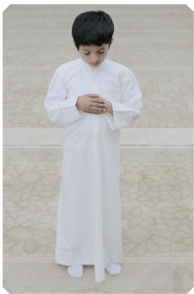
بعدما رفعت من السجدة الثانية ....
11
أقوم للركعة الثانية قائلاً : (( الله أكبر ))
و أفعل فيها مثل ما فعلته في الركعة الأولي غير تكبيرة الإحرام .
أصلي بطمأنينة و خشوع ...... .

Slide 25
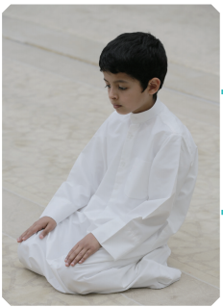
12
أجلس بعد الركعة الثانية للتشهد .

Slide 26
الدرس الخامس
التشهد الأول و الثاني

Slide 27
اذكر ما تفعله في الركعة الثانية ؟
ماذا تقول إذا جلست بعد الركعة الثانية ؟
بعد أن قرأت التشهد الأول أقوم للركعة الثالثة

Slide 28
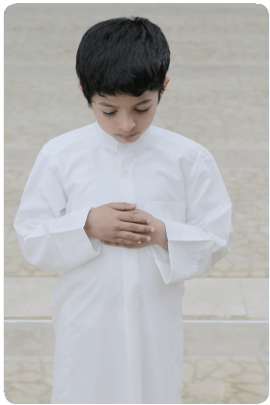
13
أفعل في بقية صلاتي مثل ما أفعله في الركعتين السابقتين لكن أقتصر علي قراءة الفاتحة .

Slide 29
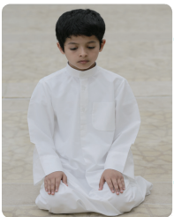
14
أجلس في آخر صلاتي , وأقرأ التشهد و أصلي علي النبي  و أدعو بما ورد .

Slide 30
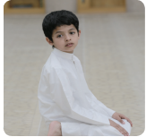
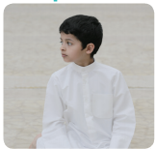
15
أسلم عن يميني قائلاً (( السلام عليكم ورحمة الله )) و عن يساري قائلاً :
(( السلام عليكم ورحمة الله ))

Slide 31
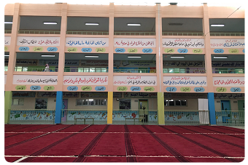
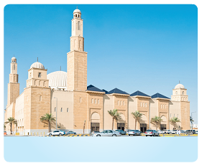
بإشراف معلمي أطبق صفة الصلاة كما تعلمتها
أحافظ علي أداء الصلاة جماعة في وقتها .

Slide 32
التقويم

Slide 33
1 – أضع خطاً تحت الإجابة الصحيحة :
أ – يقرأ دعاء الاستفتاح في الركعة :
الأولي
الثانية
الثالثة
ب- ينظر المصلي إلى:
الأشياء التي حوله
السقف
موضع سجوده

Slide 34
2 – أرسم دائرة حول السورة التي يجب أن أقرأها في كل ركعة من ركعات الصلاة :
النصر – الناس – الفاتحة – الإخلاص .

Slide 35
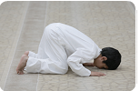

3- أصل كل عبارة في العمود ( أ ) بما يناسبها في العمود ( ب ) :
ب
أ
رب اغفر لي
أقول في السجود
سبحان ربي الأعلى
سمع الله لمن حمده
أقول في السجدتين

Slide 36
4- أكمل العبارات التالية:
أ – أفعل في الركعة الثانية مثل ما فعلته في الركعة .............. .
ب – أجلس بعد الركعة الثانية و أقرأ ....................... .
ج – أجلس في آخر صلاتي و أقرأ التشهد و.
....................................................
د – أسلم عن يميني قائلاً : ...................................... .
و عن يساري قائلاً : ........................................... .
الأولي
التشهد
و أقرأ التشهد و أصلي علي النبي 
السلام عليكم ورحمة الله
السلام عليكم ورحمة الله

Slide 37
تم بحمد الله تعالي

